Slide 1
Великие географические открытия
Урок географии в 5 классе в разделе «Развитие географических знаний о Земле».
На уроке рассматриваются вопросы:
Открытие Нового Света Х. Колумбом.
Васко да Гама и открытие морского пути в Индию.
Кругосветное путешествие Ф. Магеллана.
Значение Великих географических открытий.
В процессе урока учитель формирует умения учащихся работать
с контурной картой и картами атласа, продолжает
формирование умения учащимися анализировать
текст и составлять систематизирующую таблицу.
4. Данный урок развивает кругозор учащихся и повышает
интерес к учению.

Slide 2
Накопление знаний о Земле. Великие географические открытия
Муниципальное общеобразовательное учреждение «Средняя общеобразовательная школа №50» г.Тверь
Колачикова Ирина Владимировна,
учитель географии

Slide 3
Вспомним
Ученый, давший название нашей науке.
Эратосфен
Путешественник из Древней Греции, исследовавший север Европы и достигший Британии.
Пифей
3. Этот путешественник исследовал Азию
в течение 24 лет.
Марко Поло
Русский путешественник, который исследовал Индию.
Афанасий Никитин
5. Какие три моря он пересёк?
Каспийское, Аравийское, Чёрное

Slide 4
Новые открытия
Открытие Нового Света Х. Колумбом
Васко да Гама и открытие морского пути в Индию
Кругосветное путешествие Ф. Магеллана
Значение Великих географических открытий

Slide 5
Новые открытия
Заполнить таблицу
Путешественник
Вклад в развитие географии
Христофор Колумб
Васко да Гама
Фернан Магеллан

Slide 6
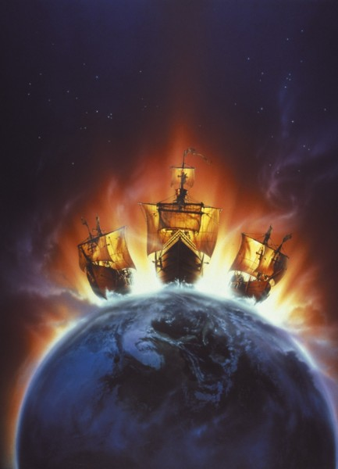
Великие географические открытия
Открытия новых земель европейскими путешественниками
в конце 15 века — середине 17 века

Slide 7
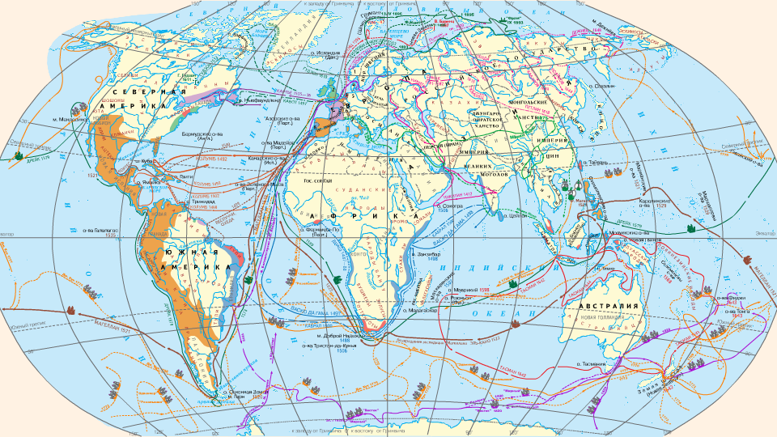
условные знаки
скрыть
назад

Slide 8
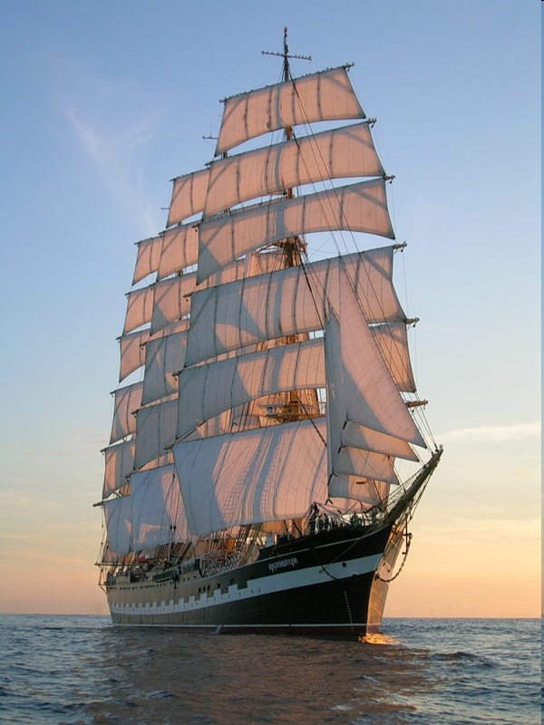
Почему стали возможны дальние путешествия?
Работа с учебником
стр. 11 – 12
Возобновился интерес
к науке – идеи
о шарообразности Земли
Развитие книгопечатания
Совершенствуются карты
Совершенствование техники - новый тип парусника – 3-х мачтовые каравеллы

Slide 9
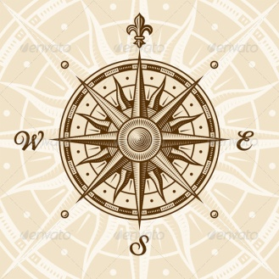
Достичь Индию возможно 2 путями!
Запад
Восток

Slide 10
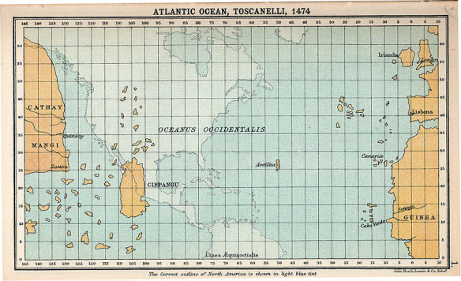
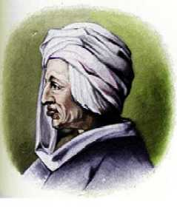
Карта мира Паоло Тосканелли
неверно вычислил окружность Земли, преуменьшив ее, и благодаря его неточности Индия казалась соблазнительно близкой
к западному побережью Европы

Slide 11
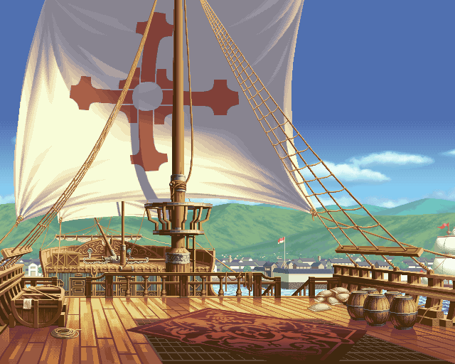

Slide 12
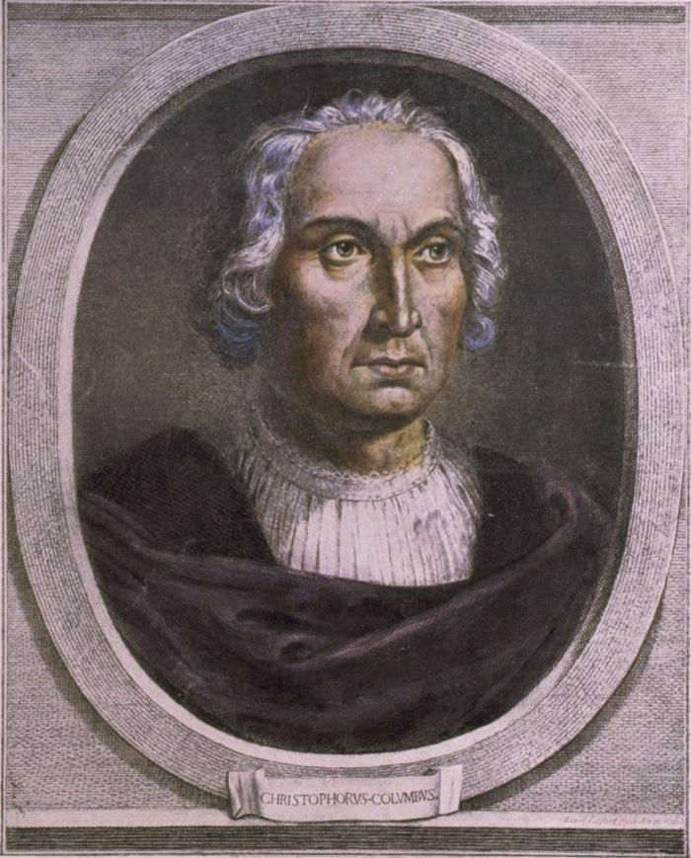
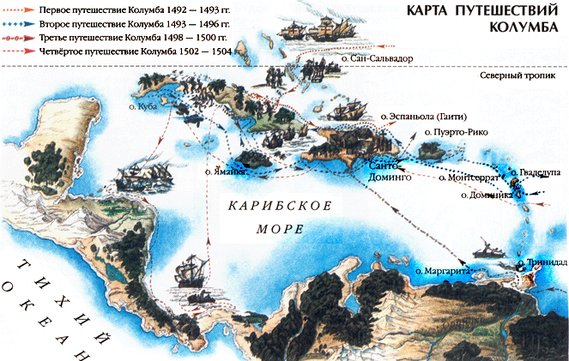
Христофор Колумб
1492 год – открыл Новый Свет –
АМЕРИКУ

Slide 13
Выступление Колумба перед королевой Испании

Slide 14
Корабли Колумба во время плавания
«ПИНТА»
«НИНЬЯ»
«САНТА-МАРИЯ»

Slide 15
Первая экспедиция Колумба 1492 г.
Экспедиция длилась 10 месяцев с 3.08.1492г. по 9.05.1493г.
Во время экспедиции были открыты Багамские острова, Гаити, Куба

Slide 16
Колумб высаживается на берег первого из открытых им островов Сан-Сальвадор

Slide 17
Вторая экспедиция Колумба 1493–1496 гг.
В экспедиции принимали участие 17 кораблей,
длилась 33 месяца с 25.09.1493 г. по 11.06.1496 г.
Были открыты Малые Антильские острова, Виргинские острова,
острова Пуэрто-Рико, Ямайка

Slide 18
Третья экспедиция Колумба 1498 – 1500 гг.
В экспедиции принимали участие 6 кораблей,
длилась 30 месяцев с 30.05.1498 г. по 25.11.1500 г.
Были открыты Канарские острова, острова Зеленого Мыса,
остров Тринидад, устье реки Ориноко

Slide 19
Четвертая экспедиция Колумба 1498–1500 гг.
Экспедиция длилась 14 месяцев
с 03.04.1502 г. по 11.1504 г.
Колумб достиг берега нового материка

Slide 20
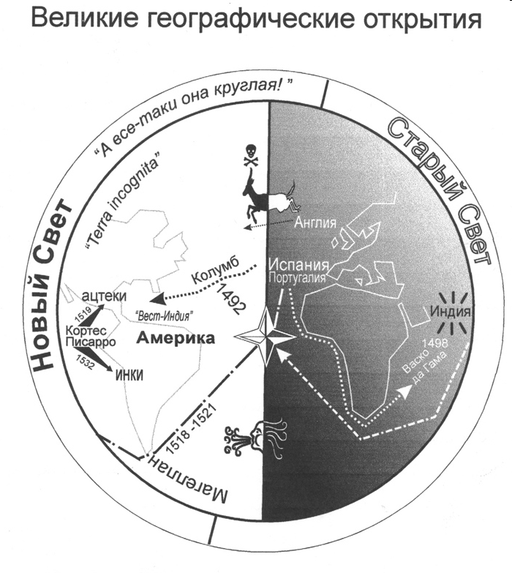
Результаты экспедиций Колумба
Открытие нового материка
Открытие новых архипелагов и островов
Колонизация новых земель европейцами
карта

Slide 21
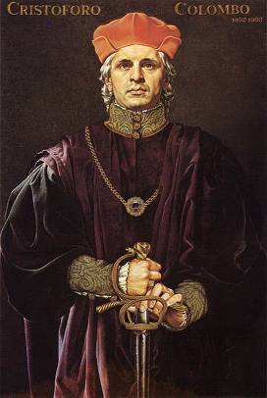
В честь Колумба названы
Государство
в Южной Америке
Гора в Колумбии
Федеральный округ в США
Провинция в Канаде
Река в США и Канаде

Slide 22
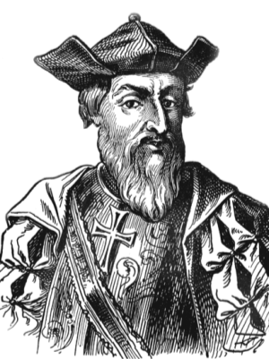
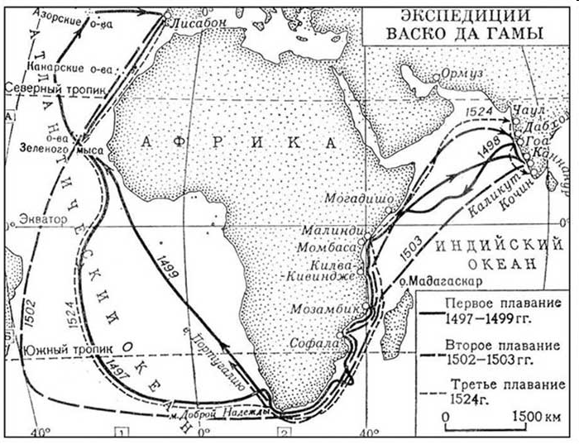
Васко да Гама
1498 год - нашел морской путь
из Европы в Индию вокруг Африки

Slide 23
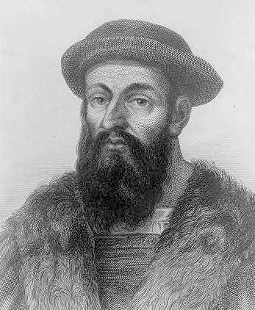
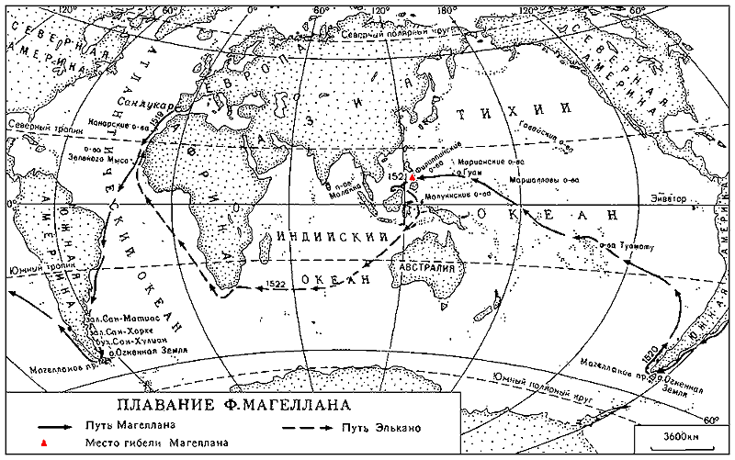
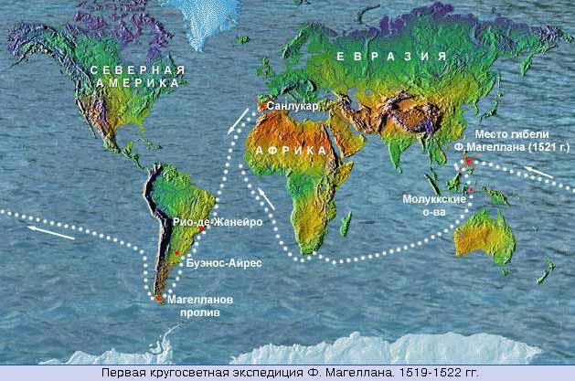
Фернан Магеллан
1519 – 1522 гг. - совершил первое кругосветное путешествие

Slide 24
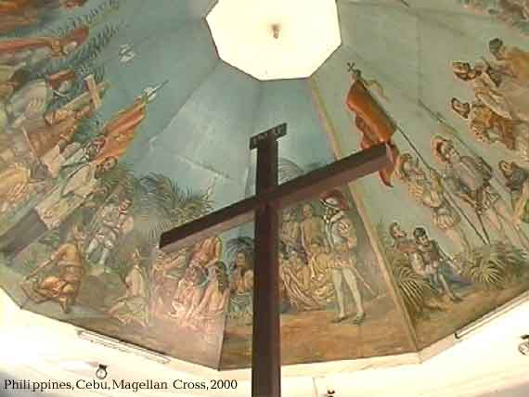
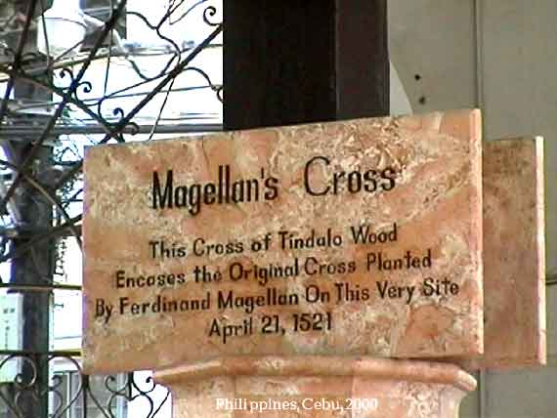
Крест Магеллана. Филиппины. Себу.
Это интересно…
ne-bud-duroi.ru // Крест Магеллана

Slide 25
Повторим
Проверить таблицу:
Путешественник
Вклад в развитие географии
Христофор Колумб
1492 год – открыл Новый Свет – АМЕРИКУ
Васко да Гама
1498 год - нашел морской путь
из Европы в Индию вокруг Африки
Фернан Магеллан
1519 – 1522 гг. – совершил первое кругосветное путешествие

Slide 26
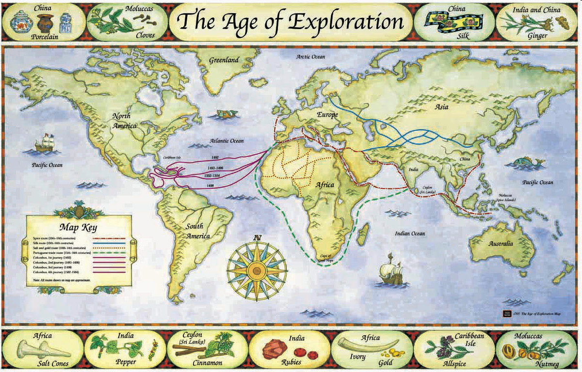
Пути каких путешественников обозначены на карте?
Христофор Колумб
Васко да Гама

Slide 27
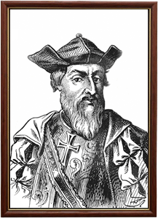
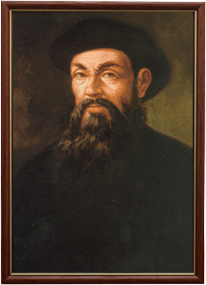
Портретная галерея
Васко да Гама
Фернан Магеллан
Христофор Колумб

Slide 28
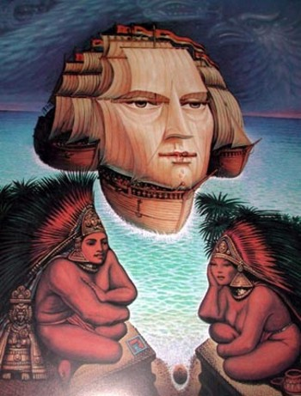
Домашнее задание
§3 – пересказ
задание 5* стр. 13
по дополнительным источникам информации выясните, в честь кого Америка получила своё название. Почему?

